Slide 1

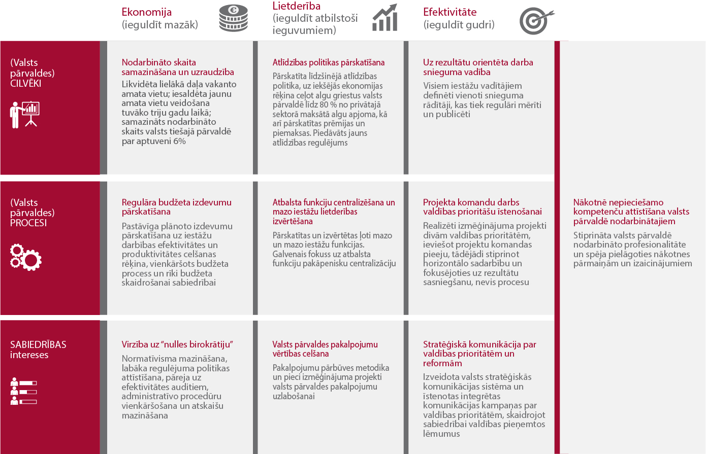
Notes:
Šī slaida tabulu es pārveidošu horizontāli, kad saņemšu darba failu no izstrādātājiem

Slide 2
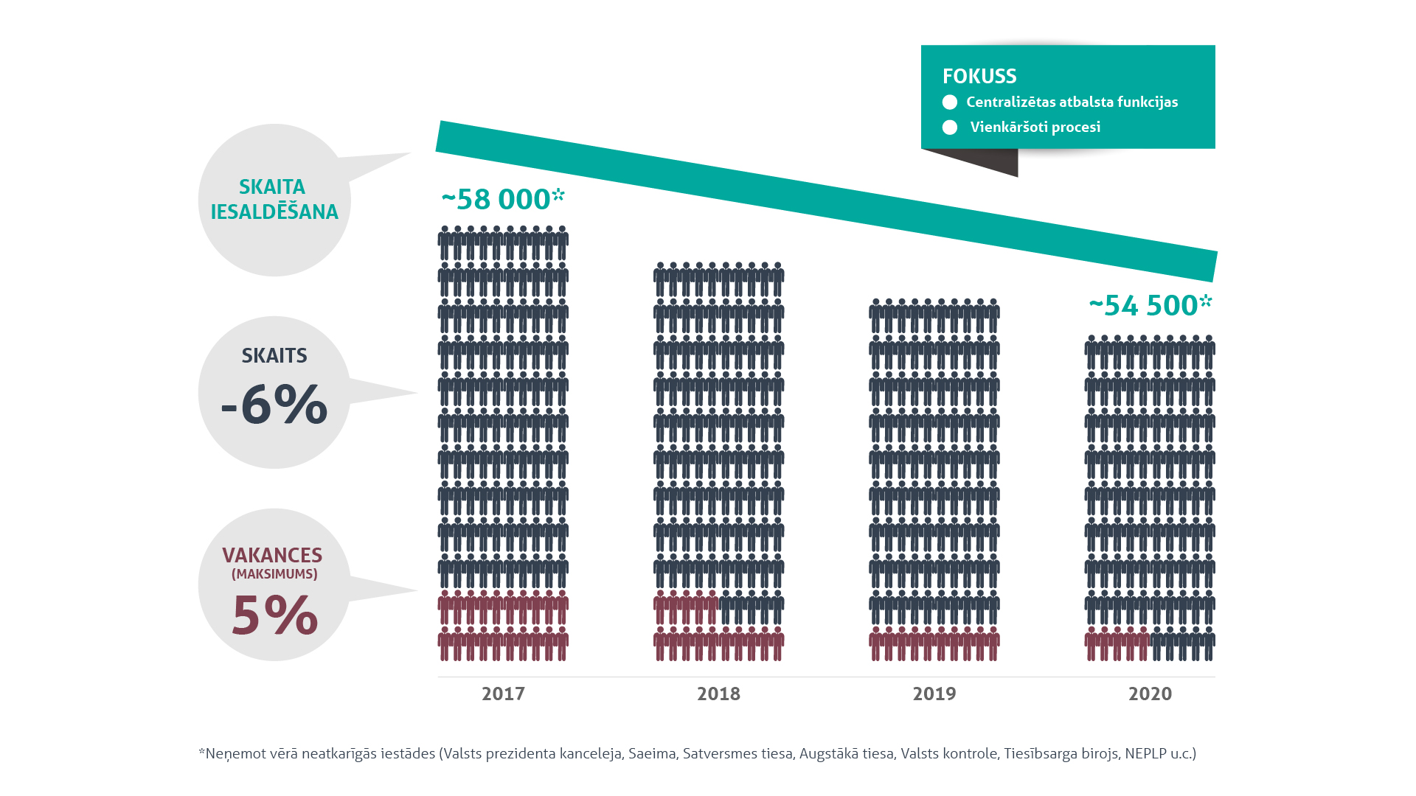
NODARBINĀTO SKAITA SAMAZINĀŠANA

Slide 3


Slide 4
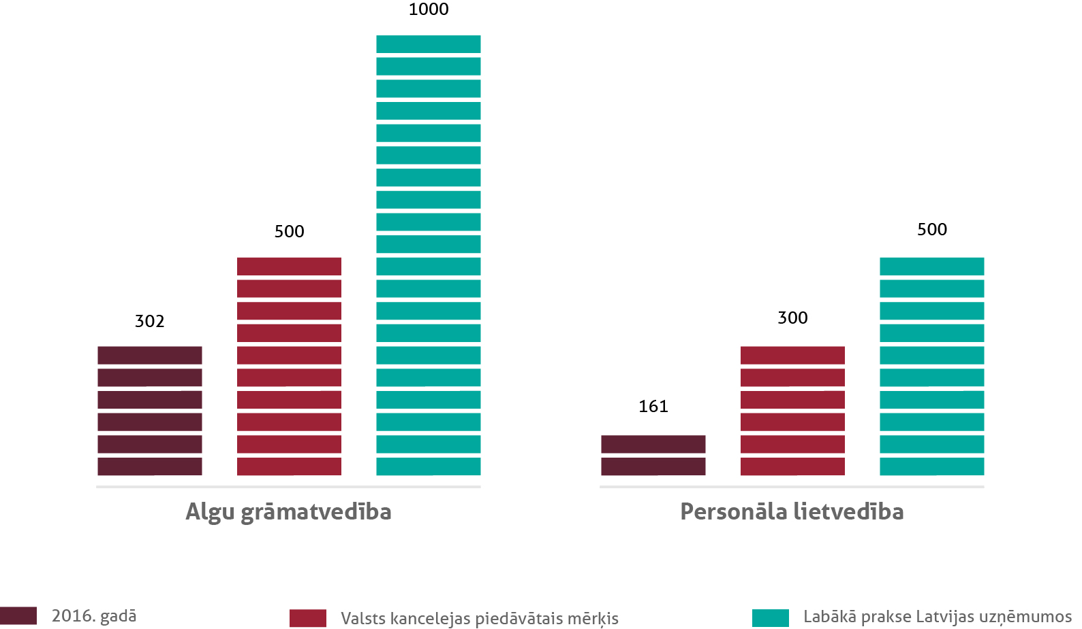
EKONOMISKĀS EFEKTIVITĀTES RĀDĪTĀJI (vidēji uz 1 slodzi)

Slide 5



Slide 6


Slide 7


Slide 8


Slide 9
Notes:
Šī slaida tabulu es pārveidošu horizontāli, kad saņemšu darba failu no izstrādātājiem

